Slide 1
Lampu Flip-Flop menggunakan Arduino UNO
IoT and IDE Introduction
Nama : Eka Novendra, S.Si
Email : elccakung@gmail.com

Slide 2
Problems and Objective
Permasalahan:
Membuat proyek yang melibatkan penggunaan Arduino Uno untuk mengendalikan dua lampu LED secara bergantian (flip-flop) dengan interval waktu tertentu serta menciptakan efek visual menarik dengan LED yang bergantian menyala dan padam.
Tujuan:
Proyek ini bertujuan mengembangkan sistem menggunakan Arduino Uno untuk mengontrol dua lampu LED dalam pola flip-flop. LED pertama dan kedua akan bergantian menyala dan mati, dengan interval waktu yang dapat diatur. Melalui proyek ini, dapat belajar tentang dasar-dasar Arduino Uno, pemrograman dalam bahasa C++, serta mengendalikan perangkat keras eksternal seperti LED. Hasilnya, mendapatkan pemahaman lebih baik tentang penggunaan Arduino Uno dan pengendalian perangkat keras

Slide 3
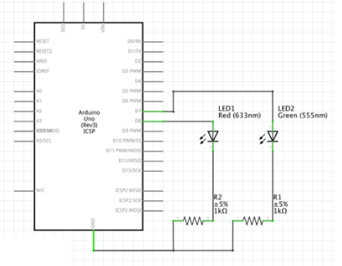
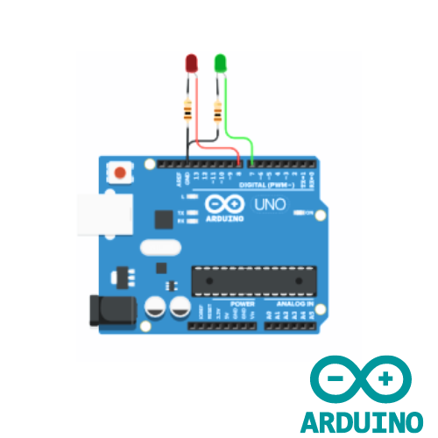
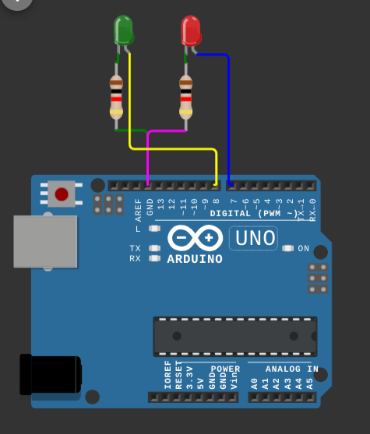
Project explanation code and schematic
Skema Rangkain
Simulasi/ Desain

Slide 4
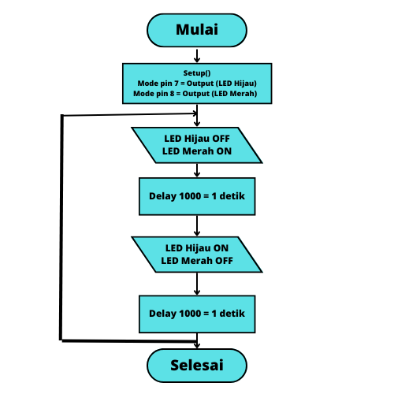
Project explanation code and schematic
void setup()
{
pinMode(7, OUTPUT);
pinMode(8, OUTPUT);
}
void loop()
{
digitalWrite(7, HIGH);
digitalWrite(8, LOW);
delay(1000);
digitalWrite(7, LOW);
digitalWrite(8, HIGH);
delay(1000);
}
Kode Pemograman (C++)
Flowchart

Slide 5
Conclusion
Melalui proyek ini, akan mendapatkan pengenalan praktis tentang penggunaan dasar mikrokontroler Arduino Uno dan pemrograman dalam bahasa C++.
Proyek ini mendorong kreativitas dengan memberi kesempatan untuk mengubah pola lampu flip-flop, menyesuaikan interval waktu, atau bahkan menambahkan lebih banyak LED.
Melalui proses menyelesaikan proyek, dapat meningkatkan pemahaman tentang penggunaan Arduino Uno dan konsep dasar dalam pengembangan perangkat keras.

Slide 6
THANK YOU

